Slide 1
Maak je eigen affiche (A3)!
Pas de tekst aan naargelang de informatie van de infosessie
Indien gewenst voeg een afbeelding toe van een deelwagen of autodeler uit je gemeente. Snijd de foto bij tot het juiste formaat (rechtermuisklik > bijsnijden) en plaats de foto naar de achtergrond (rechtermuisklik > naar achtergrond).
Sla de slide op als PDF om af te drukken en/of als JPEG om te delen via sociale media (bestand > opslaan als > kies een map > opslaan als: PDF of JPEG-indeling).
Bijkomende info
Zwart: RGB: 29-29-27
Groen: RGB: 160-177-0
appelblauwzeegroen: RGB: 0-129-116
Lettertype: Calibri

Slide 2
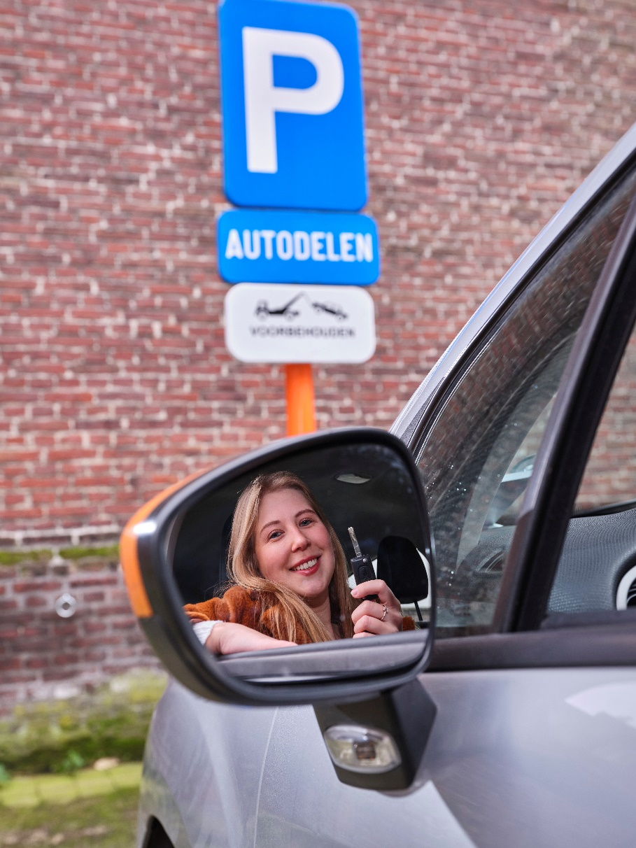
INFOSESSIE
AUTODELEN
in *gemeente*
Staat je (tweede) auto vaak stil?
Vind je ook dat je auto je veel geld kost?
Misschien is autodelen iets voor jou!
Stel al je vragen en ontdek de voordelen en de mogelijkheden in *gemeente*.
*DAG MAAND* VAN *UUR TOT UUR* *LOCATIE*
Meer info en inschrijven via: *website of email*
www.autodelen.net

